Slide 1
Las estaciones

Slide 2
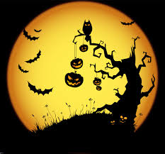
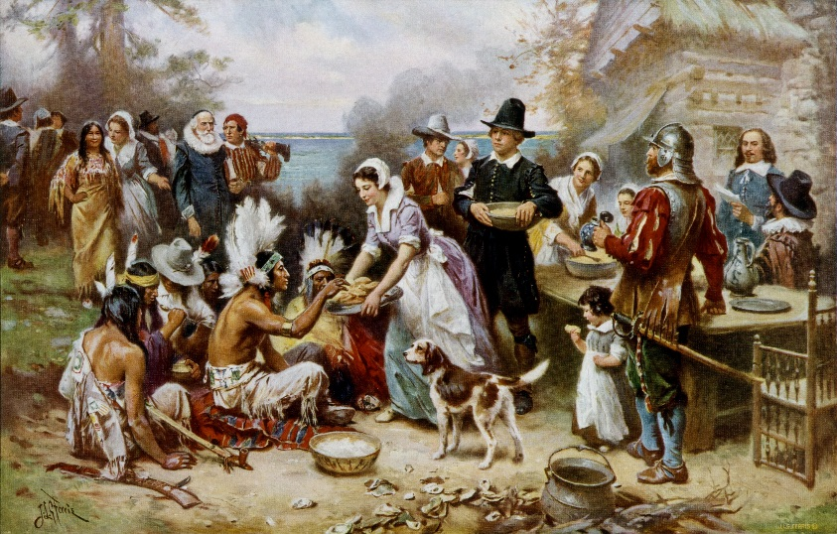
El otoño
¿Quién? Who
¿Quiénes? Who (plural)
¿Qué? What
¿Cuándo? When
¿Dónde? Where
¿Por qué? Why
¿Cómo? How
Create with the language as much as possible using additional vocab or asking each other questions!
Actividades: El fútbol americano NFL, Universitario, La preparatoria/escuela secundaria, el tenis, golf, etc., estar afuera (be outside), acampar (to camp), partidos/juegos (sports games), vacaciones del otoño, ir de excursión (go hiking), viajar (to travel) el Homecoming, estar con amigos, disfrazarse (dress up as/costume) me voy a disfrazar como Batman
El clima ¿Cómo es el clima en el otoño?(climate, weather) Hace sol, está fresco, las hojas están cambiando de colores, no hace calor, cielos claros (clear skies)
Días feriados(holidays) : El día de la bruja (Halloween) y las fiestas, Día de acción de gracias,

Slide 3
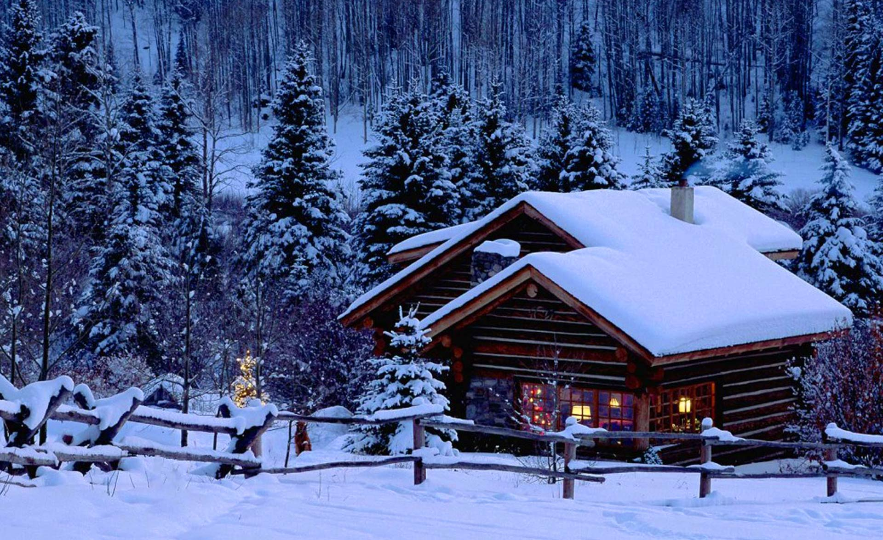
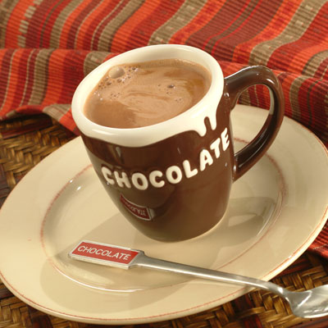
El invierno
Actividades: esquiar, hacer snowboard, beber chocolate caliente y el eggnog, jugar juegos de mesa (play board games), celebrar la Navidad, decorar la casa o árbol navideño (Christmas Tree) viajar, estar con la familia, visitar a los abuelos o parientes, poner luces de Navidad, mirar películas, leer mucho, preparar comida, ir a conciertos, ir de compras (go shopping) comer palomitas (eat popcorn) etc.
El clima ¿Cómo es el clima en el…? (climate, weather) Hace frío, nieva/nevar (snows), hace mucho viento (windy)
Días feriados(holidays) : La Navidad, Hanukkah, El Año Nuevo, Día de los Presidentes, Día de Martin Luther, vacaciones de la escuela, las posadas
¿Quién? Who
¿Quiénes? Who (plural)
¿Qué? What
¿Cuándo? When
¿Dónde? Where
¿Por qué? Why
¿Cómo? How

Slide 4
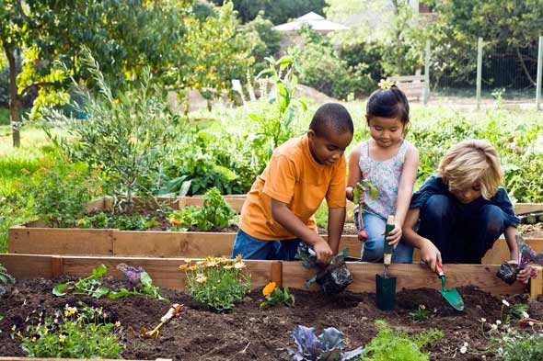
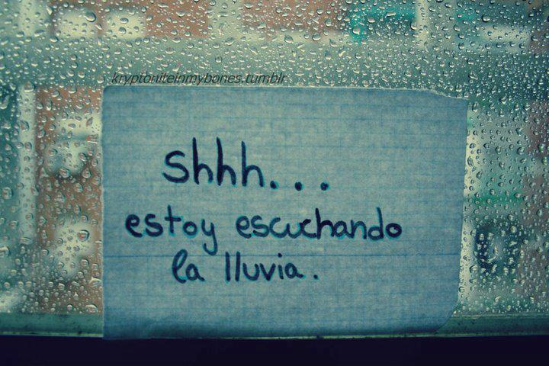
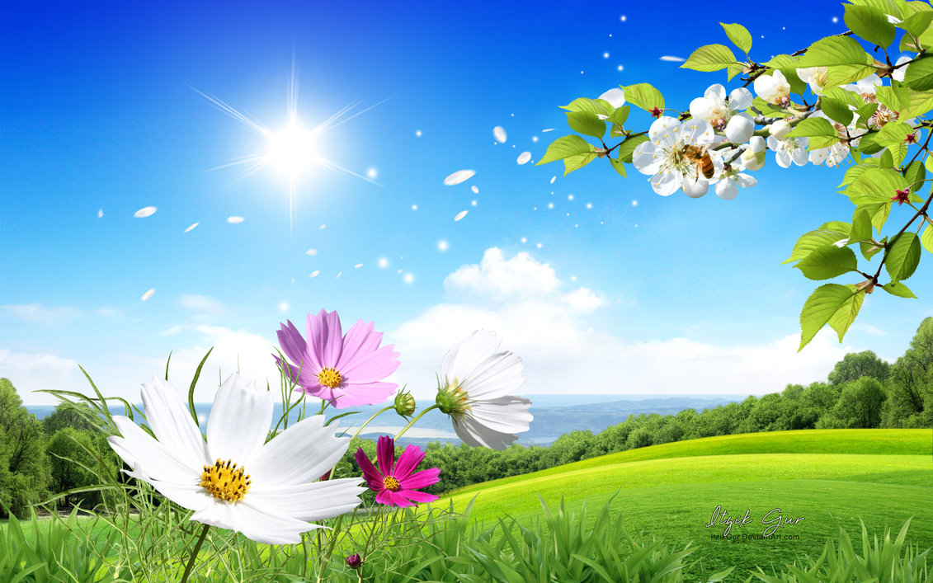
La primavera
¿Quién? Who
¿Quiénes? Who (plural)
¿Qué? What
¿Cuándo? When
¿Dónde? Where
¿Por qué? Why
¿Cómo? How
Actividades: vacaciones del la primavera/ ir de excursión/ hacer senderismo/ dar una caminata (go hiking), viajar (to travel), jugar deportes, sembrar/plantar un huerto (garden), (plant) limpiar la casa (Spring cleaning), salir de la escuela
El clima ¿Cómo es el clima en el…? (climate, weather) Hace sol y viento, hace un poco frío, las hojas están brotando/floreciendo (blooming), no hace calor, la lluvia, llover/llueve,
Días feriados(holidays) : La Pascua (easter)

Slide 5
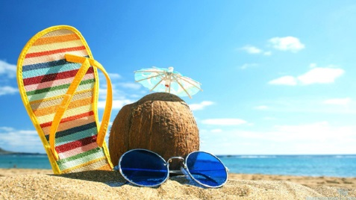
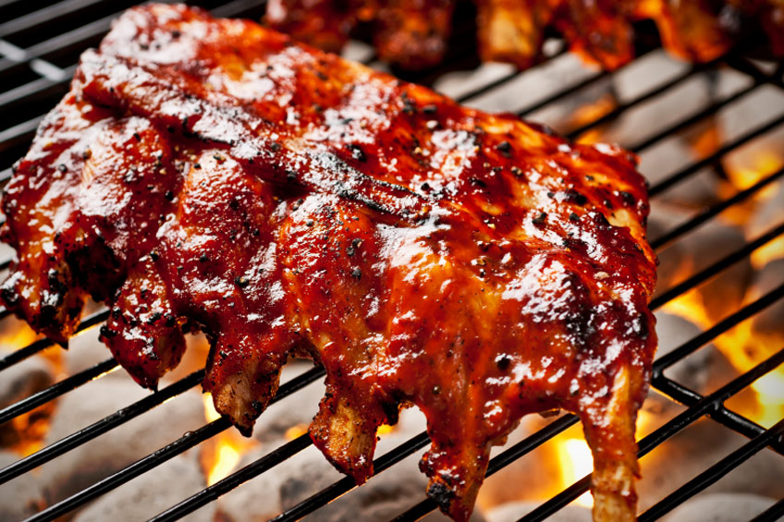
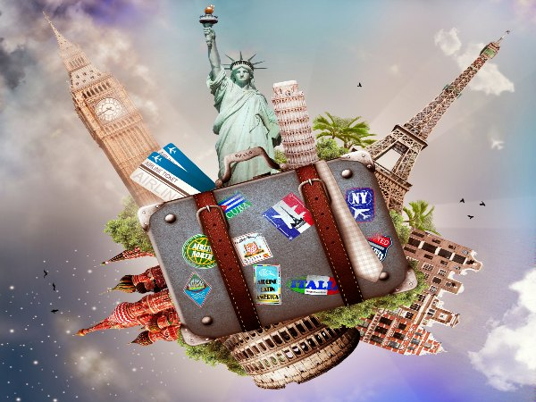
El verano
Actividades: nadar, ir a la playa, hacer esquí acuático, pasear con los amigos, comer otter pops y mucho helado, estar afuera (be outside), acampar (to camp), partidos/juegos de béisbol y softball y otros deportes, los Juegos Olímpicos y la Copa Mundial (sports games), vacaciones del verano, reuniones familiares, ir de excursión/ hacer senderismo/ dar una caminata (go hiking), viajar (to travel) estar con amigos, montar en bicicleta, tener barbacoas, los desfiles (parades)
El clima (climate, weather) Hace sol, hace calor, cielos claros (clear skies)
Días feriados(holidays) : El Día de Independencia, Día del Pionero, el Día de la Bandera (el 14 de junio)
¿Quién? Who
¿Quiénes? Who (plural)
¿Qué? What
¿Cuándo? When
¿Dónde? Where
¿Por qué? Why
¿Cómo? How

